Slide 1
Paint by Example_Exemplar based Image Editing with Diffusion Models
2022314182 / 박 수 연

Slide 2
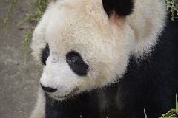
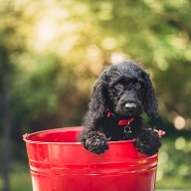
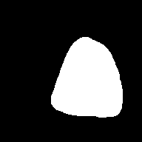
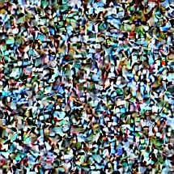
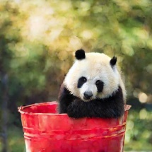
1. Self Supervised Training 이란
전체적인 모델의 구조는 다음과 같다.
CLIP Image Encoder
MLP
unet

Slide 3
2.Training Data
reference 의 이미지를 따로 구축할 수 없다 보니 하나의 데이터를 이용해서 source 와 ref 이미지를 모두 구축하였다. 이렇게 하게 되면, Training data set 이 너무 약해서 test 에서 뭉개지는 일이 발생한다.
이를 방지하고자, data augmenting 을 진행한다.
Mask shape augmentation bounding box 를 이용하게 되면 사각 모양의 mask 만 만들어지지만 이렇게 되면 reference 이미지가 사각형에 맞게 발생이 된다. 이런 일을 방지하기 위하여, random shape mask 를 만들어 주게 된다. 이를 위해서 - Bessel curve 를 이용해서 point 를 찍고 적합한 point 를 잡아준다 - 이후 point 를 이어서 arbitrary mask 를 만들어준다.
Random Distortion - mask 를 보다 다양하게 해주기 위해서 random distortion 도 해준다.
→ 이런 2가지 과정을 통해서mask 를 다양하게 만들어 준다.

Slide 4
THANK YOU

